Slide 1
第3回市政報告会
平成２５年１０月２６日
市議会議員 坂澤博光

Slide 2
平成２４年度決算状況
一般会計と特別会計を合わせて
収入：７８０億円
支出：７２６億円 残りは貯金や繰り越し
・決算状況をつかむ指数
プライマリーバランス：収入と支出の割合
財政力指数：豊かさを示す。０．８７４（前回０．９０９）
実質公債費比率：ローンの返済率。２．０％（前回２、０％）
経常収支比率（対応のしやすさ）：９１．９％（前回８８．８％）

Slide 3
２４年度の収入

Slide 4
２４年度の支出
総務費
民生費
土木費
衛生費

Slide 5
小田原市役所を見学して
おだわらTRYプラン（平成２２年度総務大臣賞受賞）
市民参画による総合計画
地域の課題解決のために市民の力、地域の力を引き出す
・おだわらTRYフォーラム（無作為抽出で選んだ人の意見）
オープニング（おだわらの魅力って何だろう）
エンディング（どんな小田原であれば住み続けたいと思うか）
・シナリオプランニング（行政のプロとしての意識改革）
組織の壁を越え、多くの職員が主体的に計画づくりに関わる
・地域別計画（自治会連合会単位）
市民自身が自分たちの町をどうしたいのか、自分たちのことは自分たちで考え決定していく

Slide 6
介護ロボット活用施設の研修
介護ロボットの区分
介護支援、自立支援、いやし型
・自立支援（リハビリと組み合わせて）
HAL、NESS
・いやし型
パロ、パルロ
・人による介護が主だが、ロボットによる介護を活用

Slide 7
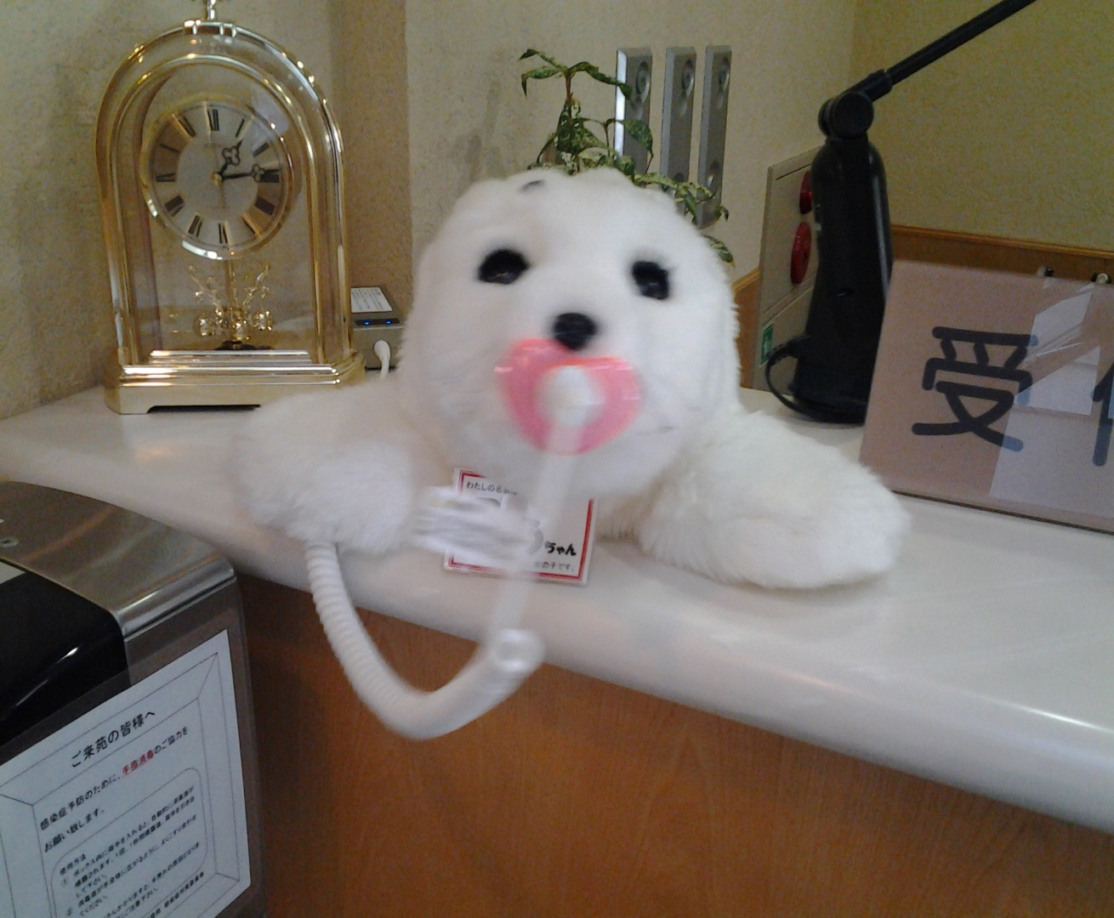
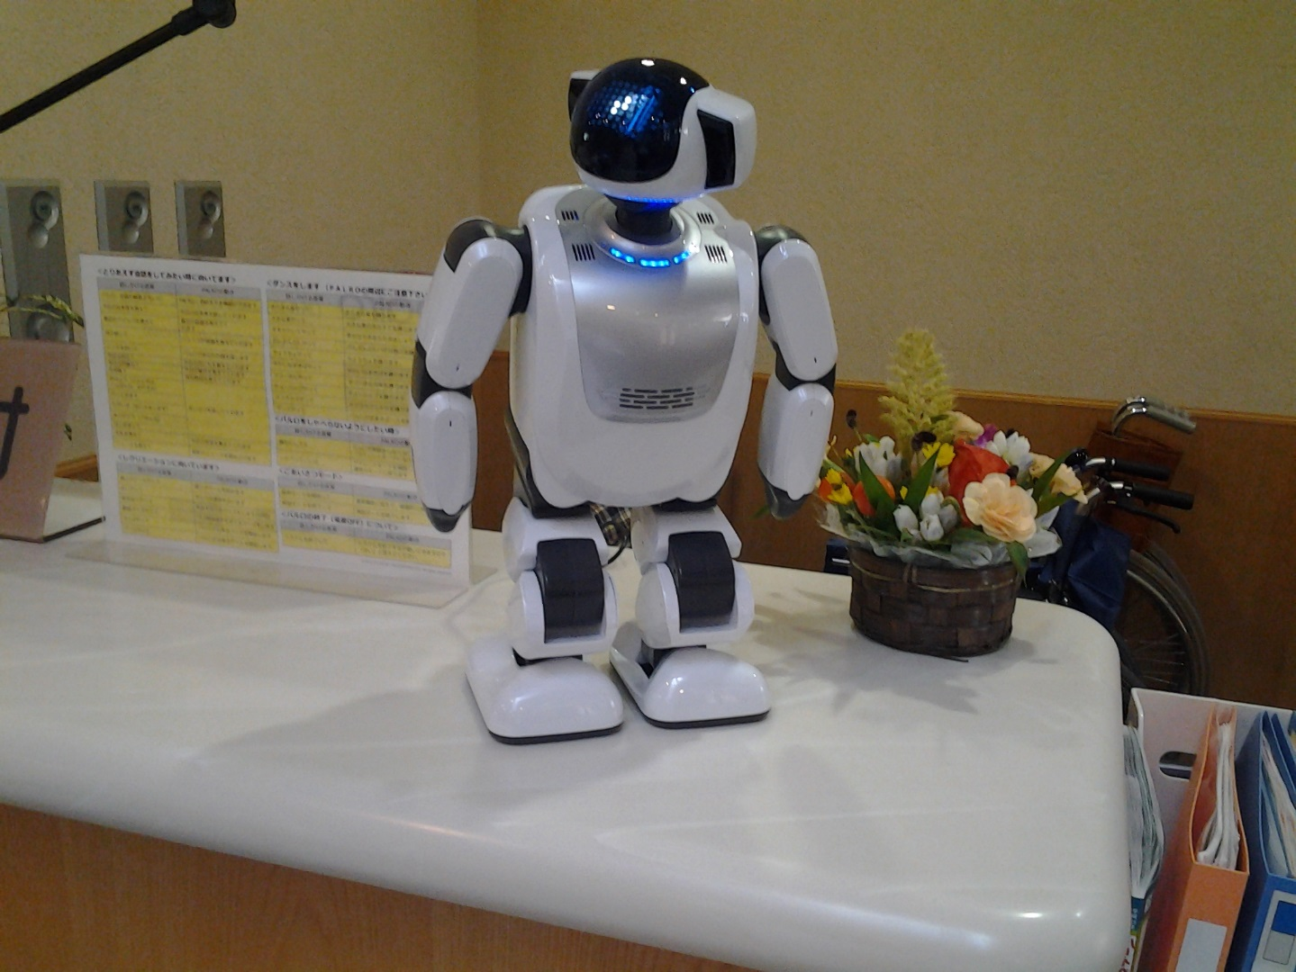
パロ（いやし型）
パルロ（いやし型）

Slide 8
特別養護老人ホームを訪問して
訪問先
美谷苑、リバーサイド川島園、つつじ園
カーサ・レスペート、ジョイフル各務原
・介護に対する考え方が崩れてきている
・地域とのコミュニケーションが求められている
・施設間での情報交換が大切
自立支援で要介護度が軽くなる
（車いすから歩行器へ、ソフト食から常食へ）
介護ロボットを活用している施設あり
託児所を併設している施設あり
・災害発生時の避難所として登録

Slide 9
要望書・口頭要望
ユーエス通り：カーブミラーの設置
不動ケ丘：側溝のフタ
雄飛公園：遊具の増し締め
雄飛６町内：交差点標示
学びの森：時計の設置
雄飛８町内、９町内の階段の補修
瞑想の森、フェンス沿いの草木の伐採

Slide 10
意見交換
お気づきのことがあればどうぞ

Slide 11
１２月議会の予定
開会
１１月２６日（火）
・一般質問
１２月９日（月）、１０日（火）
・閉会
１２月１８日（水）

